Slide 1
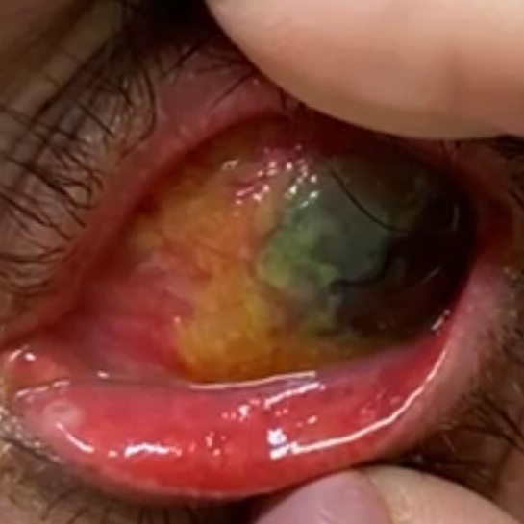
CARCINOMA ESPINOCELULAR DE CONJUNTIVA BULBAR: RELATO DE CASO
Cláudia L. Ricci¹, Ana Cláudia F. G. Negri², Bruno A. Soto¹, Fernando B. Mantovan³, Emanuele M. Mello¹
¹Faculdade de Medicina de Presidente Prudente, UNOESTE, Presidente Prudente, SP, Brasil
²Programa de Residência Médica, Hospital Regional de Presidente Prudente, Presidente Prudente, SP, Brasil
³Departamento de Oftalmologia, Hospital Regional de Presidente Prudente, Presidente Prudente, SP, Brasil.
I N T R O D U Ç Ã O
Figuras 3 e 4. Evolução seis meses após a exérese e antes do primeiro protocolo quimioterápico; conjuntiva clara e íntegra com presença de tecidos com aspecto de recidiva tumoral com ceratite e desepitelização ao redor.
O carcinoma espinocelular (CE) é uma neoplasia com alta incidência em tecidos expostos à radiação ultra violeta^{1,2} mas sua ocorrência na conjuntiva ocular é rara.³ O tratamento consiste na excisão cirúrgica que geralmente cursa com sucesso, reduzindo a probabilidade de invasão orbitária, metástases e recorrências.⁴
Figura 3. Entre 4 e 8h
(2 x 5,5 mm)
M É T O D O S
Paciente do sexo masculino, 61 anos, branco, vem ao Hospital Regional de Presidente Prudente com história de redução da acuidade visual, prurido e dor ocular importante e progressiva associada à massa ocular à esquerda (Figs. 1 e 2).
Figura 4. Entre 12 e 2h
(2,5 x 6mm)
Figura 1. Hiperemia e lesão conjuntival em superfície ocular
(córnea, conjuntiva e fórnix), telangiec-
tasias superficiais esparsas e distorção
da arquitetura perilimbar.
Figura 5. OE após o terceiro ciclo de predinisolona
associada à
mitomicina C 0,02%.
DISCUSSÃO E CONCLUSÃO
Figura 2. OS corado com fluoresceína à biomicroscopia.
Recidivas locais e metástases de CE também podem ocorrer de forma tardia, exigindo acompanhamento prolongado.⁵ Este caso ilustra o manejo clínico de um paciente que sofreu recidiva após a regeneração do tecido escleral e da córnea. Nos tumores extensos, recorrentes e, especialmente os que tem invasão corneana, conforme apresentado no caso, as estratégias de terapia adjuvante devem ser consideradas para diminuir as taxas de recorrência local-regional.⁶ A literatura sugere quimioterapia tópica com mitomicina C 0,02%, 5-fluorouracil ou interferon alfa b como tratamento adjuvante de escolha para CE in situ.⁷⁻¹¹ Neste caso, a droga empregada no foi a mitomicina C 0,02% por três ciclos com avaliação do paciente a cada 14 dias, protocolo este, que tem se mostrado eficaz.
R E S U L T A D O S
O paciente foi submetido à exérese, cujo exame histopatológico mostrou um CE da conjuntiva bulbar, moderadamente diferenciado superficialmente invasivo de grau II. No 11º dia pós-operatório o olho se apresentou cicatrizado e com ausência de tecidos neoplásicos. Seis meses depois, o paciente retornou queixando-se de sensação de raspagem. Ao exame oftalmológico: presença de tecido com aspecto de recidiva tumoral (Figs. 3 e 4). Foi então implantada terapia adjuvante com predinisolona 1,2 mg seguido do uso de mitomicina C 0,02% colírios tópicos com melhora significativa das lesões. Atualmente está no terceiro ciclo da terapia, apresentando melhora das lesões (Fig. 5).
REFERÊNCIAS BIBLIOGRÁFICAS
1 Limoa W et al. Squamous Cell Carcinoma in Heel. Nat J of Medical Research. 2019.
2 Röck T et al. Clinical Management of Squamous Cell Carcinoma of the Conjunctiva. Am J Case Rep. 2020.
3 Arteaga-Sánchez A et al. Sclerokeratitis and invasive conjunctival squamous cell carcinoma. Arch Soc Esp Oftalmol. 2007.
4 Que SKT et al. Cutaneous squamous cell carcinoma: Incidence, risk factors, diagnosis, and staging. J Am Dermatol. 2018.
5 Dib S et al. Management of squamous cell carcinoma of the conjunctiva in a young patient: Case report. J Fr Ophthal. 2019.
6 García RLB et al. Á. Squamous cell carcinoma of the conjunctiva. Case report. Int J Surg Case Rep. 2022.
7 Ballalai PL et al. Long-term results of topical mitomycin C 0.02% for primary and recurrent conjunctival-cornea.Ophthal Plast Reco Surg. 2009.
8 Russell HC et al. Topical mitomycin C chemotherapy in the management of ocular surface neoplasia.. Br J Ophthal. 2010.
9 Yamamoto N et al. Successful treatment with 5-fluorouracil of conjunctival intraepithelial neoplasia. Ophthal. 2002.
10 Huerva V, Mangues I. Treatment of conjunctival squamous neoplasias with interferon alpha 2ab. J Fr Ophtal. 2008.
11 Krilis M et al. Treatment of conjunctival and corneal epithelial neoplasia with retinoic acid and topical interferon alfa-2b: long-term follow-up. Ophthal. 2012.

